Slide 1
ИСПОЛЬЗОВАНИЕ ИнфографикИ
при подготовке к написанию сочинения-рассуждения по русскому языку в формате ЕГЭ
Сухова Зоя Николаевна
учитель русского языка и литературы
Муниципальное бюджетное общеобразовательное учреждение
«Средняя общеобразовательная школа №5
с углублённым изучением отдельных предметов» Ступинского муниципального района
г. Ступино Московской области
24 сентября 2015 г.
Третья летняя Всероссийская конференция 2015 года
«Актуальные проблемы теории и практики образования"

Slide 2
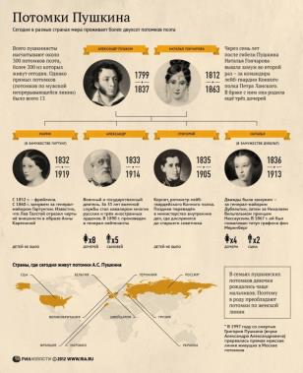
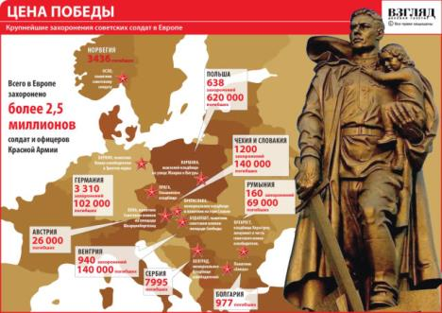
ИНФОГРАФИКА - современный способ визуального представления информации в виде графиков, схем, рисунков, коллажей, минимизирующий необходимость в текстовой информации. Это возможность представлять большой объем разнообразной информации в удобном для восприятия виде.
Примеры инфографики

Slide 3
Графическая схема сочинения о певцах по тексту Ч. Айтматова
Проблема
влияния музыки на человека
Певцы.
Зал покорён
Потрясение рассказчика. Размышление об изначальной сущности музыки
Позиция автора
Какое влияние оказала музыка? Сильное, потому что в музыке – всё.
Согласен/согласна
Однажды на концерте я услышал потрясающую музыку. Какая мощь, энергия, сила! В музыке словно передавалось напряжённое биение мысли, столкновение противоборствующих сил. Такова была всепокоряющая мощь «Героической» симфонии Л. Бетховена. Уже позже в книге Б. Кремнёва я прочитала, что, несмотря на потерю слуха, композитор не утратил воли к творческому созиданию. Не перестаёшь восхищаться мужеством этого человека, его желанием победить судьбу.
Такой же силой воздействия обладала песня В.И.Лебедева-Кумача «СВЯЩЕННАЯ ВОЙНА». Написанная в первые дни Великой Отечественной войны, она звучала как набат, призывая к борьбе с фашистскими захватчиками.
Вывод
«Только величайшее искусство музыки
способно коснуться глубин души» М. Горький

Slide 4

Что такое проблема?
Проблема – это сложный вопрос на общественно значимую тему, который волнует автора и требует ответа.
Как искать проблему?
Проблема, как правило, сформулирована либо в начале, либо в конце текста. Это зависит от хода мыслей автора: он может сначала привести тезис, затем аргументацию, либо наоборот. Во-вторых, в любом тексте есть ключевая лексика.
ПУБЛИЦИСТИЧЕСКИЙ текст начало _________________
________________ключевая
_________________ лексика
конец _________________

Slide 5

Как сформулировать проблему?
Автор в данном тексте коснулся проблемы (чего? Р. П.)
Автор в данном тексте уделил внимание проблеме…
В тексте поднимается проблема…
Текст … заставил задуматься над сложной проблемой (чего? Р. П.)
Используй слова:
Проблема возникает, встаёт, представляет интерес, заслуживает внимания, ждёт решения…
Значимость проблемы: актуальная, острая, важная, наболевшая и т.д.

Slide 6
Как сформулировать проблему?
Второй способ
ВОПРОСИТЕЛЬНЫЕ ПРЕДЛОЖЕНИЯ
Что значит быть верным сыном Отечества?
Что такое дружба и как её сохранить?
Как следует воспринимать события далёкого прошлого?
?
Почему воспоминания о детстве особенно дороги людям?
Что помогает накопить знания и серьёзно заинтересоваться наукой?
Уступает ли современный человек по своему развитию первобытному?
Имеем ли мы право воспевать мощь науки,
не думая о негативных последствиях вмешательства в природу?

Slide 7
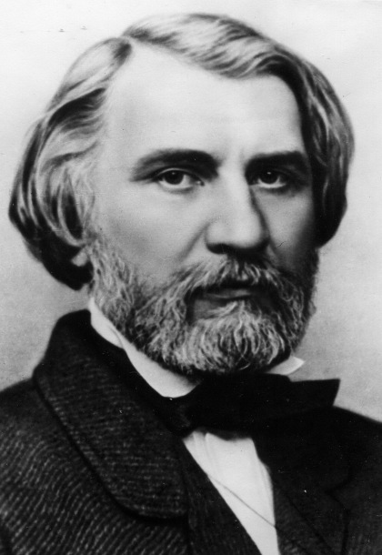
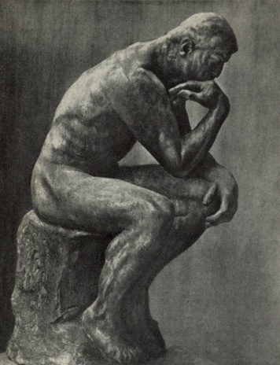
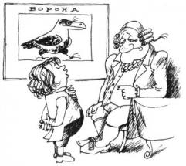
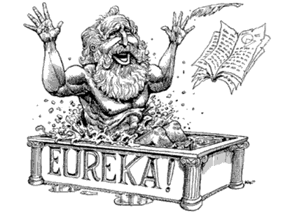
Виды вступлений
?
Цитата
И. Тургенев называл русский язык «великим, могучим, правдивым и свободным». Некогда могучий, теперь наш язык претерпевает странные изменения. Обеспокоенность по этому поводу и выражает автор в данном тексте.
РЯД ВОПРОСОВ
Рассуждение
Счастье
Милосердие
Любовь
Преданность и т.д.
Интересный факт
«Эврика!» – воскликнул Архимед, погрузившись в ванну. Случай ли помог ему открыть закон гидростатики или это результат многолетней работы учёного? Проблему роли случая поднимает автор в данном тексте
Помощь автора

Slide 8
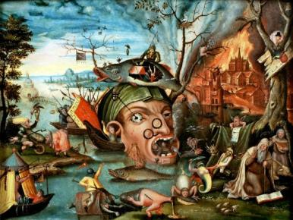
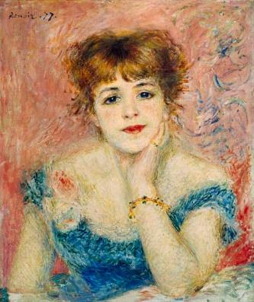
Вступление к сочинению
На мир можно смотреть по-разному.
Глазами И. Босха – и видеть кругом одни чудовища.
.
Или глазами - …
и тогда светлый, радостный мир
откроется вам. Проблему восприятия
мира и поднимает автор в данном тексте

Slide 9

Комментарий к сформулированной проблеме
Комментарий – это рассуждение, пояснение, примечание, толкование
Типичные ошибки при комментировании проблемы:
комментарий подменяется пересказом;
излишне подробно цитируется исходный текст или слишком его сжимают;
формулируется одна проблема, а комментируется другая;
при анализе художественного текста не разграничиваются понятия «автор» и «рассказчик». «Я» - рассказчик, а не автор
ЧТО? (сказал автор)
КАК?
ЗАЧЕМ?
ПЕРЕСКАЗ – что делает герой
КОММЕНТАРИЙ – что делает автор

Slide 10

Типы комментариев
Текстуальный комментарий представляет собой объяснение текста, следование за автором в раскрытии проблемы.
Конкретизировать содержание комментария можно с помощью следующих вопросов:
Как, на каком материале автор раскрывает проблему?
На чем заостряет внимание? Почему?
Какие имена (факты, события) упоминает автор? Для чего?
Какие эмоции автора выражены в тексте?
Как выражено отношение автора к изображаемому? В чем это проявляется?
Концепционный комментарий: в центре внимания интерпретация проблемы текста, ее актуальность, столкновение различных мнений по данному вопросу и т.п.
К какому типу принадлежит эта проблема? (Социальная, философская, экологическая, нравственная и т.п.)
Актуальна ли проблема в наши дни? В чем ее значимость для общества?
Как часто мы сталкиваемся с этой проблемой? Касается ли она каждого из нас или только людей определенного возраста, рода занятий и т.п.?
Почему эта проблема привлекла внимание автора?
Какой аспект (какую сторону) этой проблемы рассматривает автор?
К каким выводам автор подводит читателя?

Slide 11
Как оформить комментарий
Автор раскрывает проблему на примере…
В центре внимания автора…
Автор говорит о том, что…
Автор обращает внимание на …
Автор доказывает (убеждает, осуждает, иронизирует, одобряет, поддерживает, негодует, восхищается, удивляется)…
Автора волнует (тревожит)…
Нужно
Суметь проанализировать, что сказано и как сказано.
Увидеть мысли и чувства автора, понять его замысел.
Грамотно изложить свои наблюдения.
Комментарий всегда должен опираться
на прочитанный текст.

Slide 12

Виды аргументации
Аргументация – это доказательства, приводимые в поддержку тезиса.
Естественные доказательства
Логические
1. Дефиниция (уточнение
какого-либо понятия):
Кто такой писатель? Тот, кто умеет писать? Нет. Писатель – это…
2. Силлогизм – дедуктивное умозаключение
(два суждения--- третье)
Все люди смертны. Сократ – человек.
Следовательно, Сократ смертен.
3. Аналогия – умозаключение, при котором свойства, присущие одному объекту, переносятся на другой.
1.Ссылка на общезначимый опыт
2.Собственный опыт
3.Примеры из художественной литературы.
Эмоциональные суждения

Slide 13
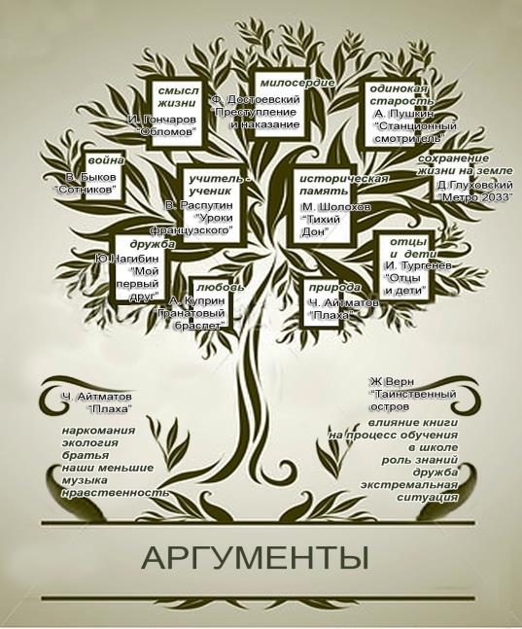

Зри в корень!

Slide 14




Подбор аргументов
Выберите из списка произведений те, в которых герои изменили свое отношение к миру, ко всему окружающему, кто научился видеть прекрасное в обыденном.
1. "Война и мир" Л.Н.Толстой
2. А.Грин "Алые паруса"
3. А.И.Солженицын "Один день Ивана Денисовича"
4. К.Г.Паустовский "Мещерская сторона"

Slide 15
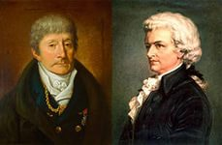
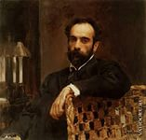
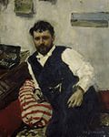

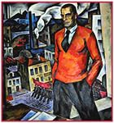
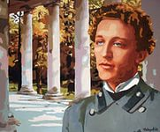
Подбор аргументов
Левитан и Коровин
Сальери и Моцарт
«Я в этот мир пришёл, чтоб видеть солнце»
«И жизнь хороша, и жить хорошо, а в нашей буче, боевой и кипучей, и того лучше.»
Бальмонт
Маяковский
Блок
«Сотри случайные черты, и ты увидишь: мир прекрасен»

Slide 16

Вывод
Основное требование к заключению: заключение должно быть таким, чтобы читатель понял, что самое главное уже сказано.
Заключение
короткое и ёмкое
связано с основной частью
логически эмоционально
ВСТУПЛЕНИЕ
ЗАКЛЮЧЕНИЕ

Slide 17
Схема сочинения по тексту Б.Екимова
Проблема
восприятия жизни
Серость будней, чувство
подавленности героя.
Перемена в настроении, жизнь
приобрела яркие краски.
Позиция автора
Восприятие окружающего мира во многом зависит от самого человека.
Согласен/согласна
«Война и мир». Андрей Болконский в Отрадном
И.Левитан и К.Коровин - антиподы
Вывод
Проблема, поставленная автором, заставила задуматься о…
«Сотри случайные черты, и ты увидишь: мир прекрасен» А. Блок

Slide 18

Успехов!

